Slide 1


CHỦ ĐỀ : SIEMEN
TÊN BÀI : ĐẤU NỐI ĐẦU VÀO / ĐẦU RA
Người thực hiện : PLC TECH
NỘI DUNG TÌM HIỂU : .
Phân loại các loại PLC S71200.
Cách đấu nối đầu vào input Plc .
Cách đấu nối đầu ra output Plc .

Slide 2
CHỦ ĐỀ : SIEMEN
TÊN BÀI : ĐẤU NỐI ĐẦU VÀO / ĐẦU RA
Người thực hiện : PLC TECH
Phân loại các loại PLC S71200.
.
AC/DC/RLY o điện áp cấp AC 220V o Điện áp điều khiển 24V o Ngõ ra relay.
DC/DC/RLY o Điện áp cấp 24V o Điện áp điều khiển 24V o Ngõ ra Relay
DC/DC/DC o Điện áp cấp 24V o Điện áp điều khiển 24V o Ngõ ra transistor(Xung).

Slide 3
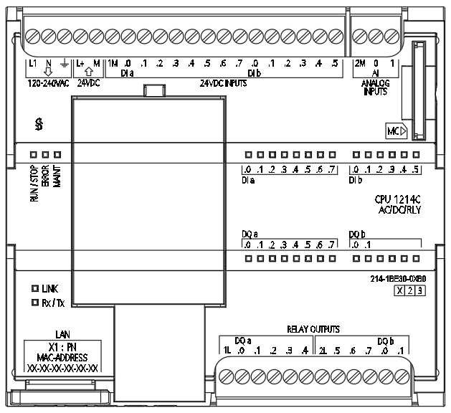
CHỦ ĐỀ : SIEMEN
TÊN BÀI : ĐẤU NỐI ĐẦU VÀO / ĐẦU RA
Người thực hiện : PLC TECH
Phân loại các loại PLC S71200.
.
AC/DC/RLY

Slide 4
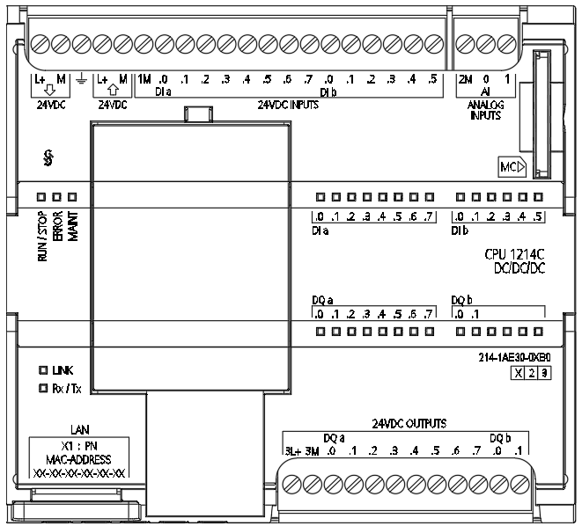
CHỦ ĐỀ : SIEMEN
TÊN BÀI : ĐẤU NỐI ĐẦU VÀO / ĐẦU RA
Người thực hiện : PLC TECH
Phân loại các loại PLC S71200.
.
DC/DC/DC

Slide 5

CHỦ ĐỀ : SIEMEN
TÊN BÀI : ĐẤU NỐI ĐẦU VÀO / ĐẦU RA
Người thực hiện : PLC TECH
Phân loại các loại PLC S71200.
.
DC/DC/RELAY

Slide 6
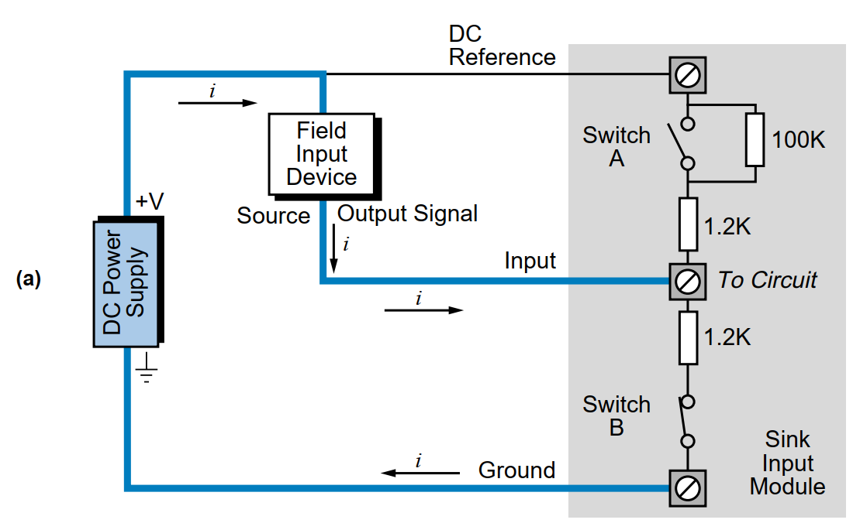
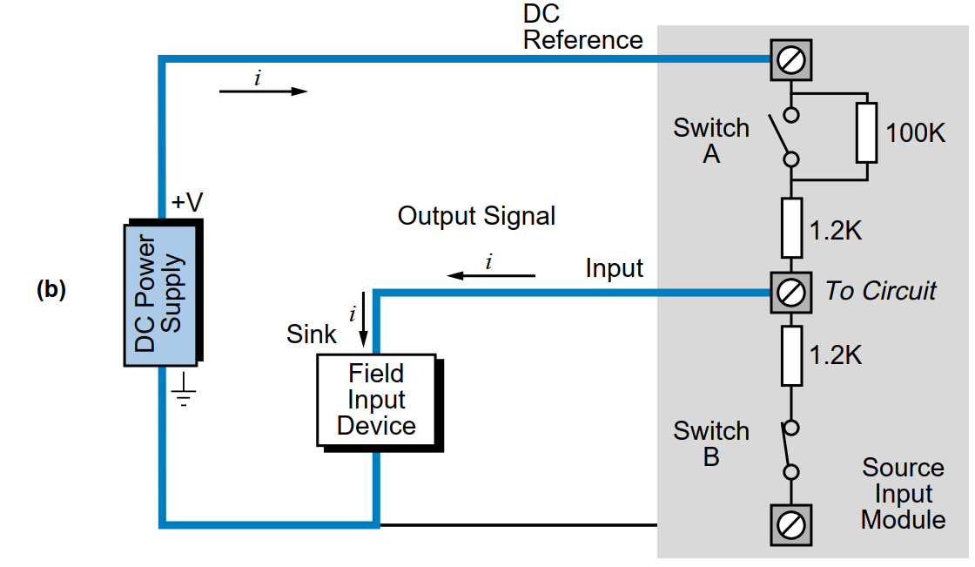
CHỦ ĐỀ : SIEMEN
TÊN BÀI : ĐẤU NỐI ĐẦU VÀO / ĐẦU RA
Người thực hiện : PLC TECH

Slide 7
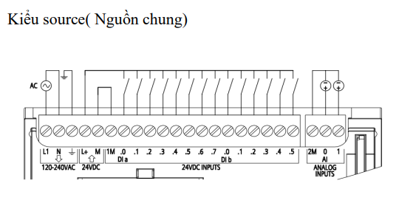
CHỦ ĐỀ : SIEMEN
TÊN BÀI : ĐẤU NỐI ĐẦU VÀO / ĐẦU RA
Người thực hiện : PLC TECH
Cách đấu nối đầu vào input Plc
+ Sinking input module:
Đặc điểm module input đấu kiểu sink thường được sử dụng với các loại cảm biến dạng PNP, … trả về 24V

Slide 8
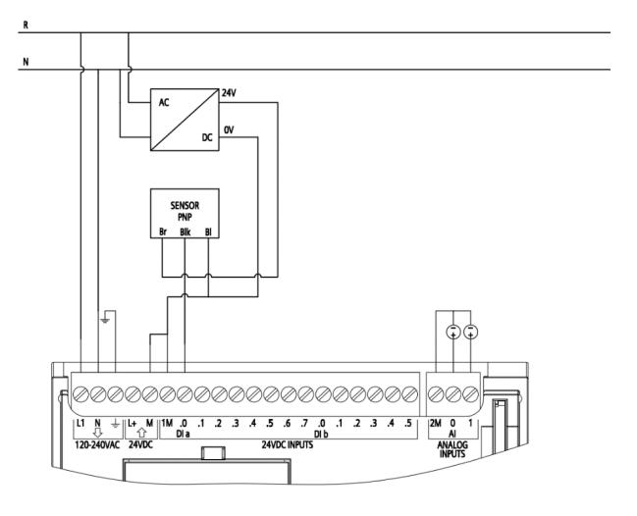
CHỦ ĐỀ : SIEMEN
TÊN BÀI : ĐẤU NỐI ĐẦU VÀO / ĐẦU RA
Người thực hiện : PLC TECH
Cách đấu nối đầu vào input Plc ..

Slide 9
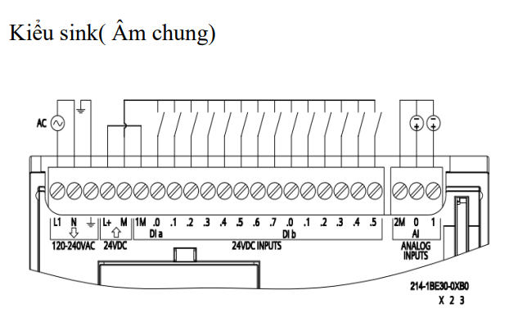

CHỦ ĐỀ : SIEMEN
TÊN BÀI : ĐẤU NỐI ĐẦU VÀO / ĐẦU RA
Người thực hiện : PLC TECH
Cách đấu nối đầu vào input Plc ..
+ Sourcing input module:
Kiểu sourcing thường được sử dụng với các loạt cảm biến NPN,…

Slide 10
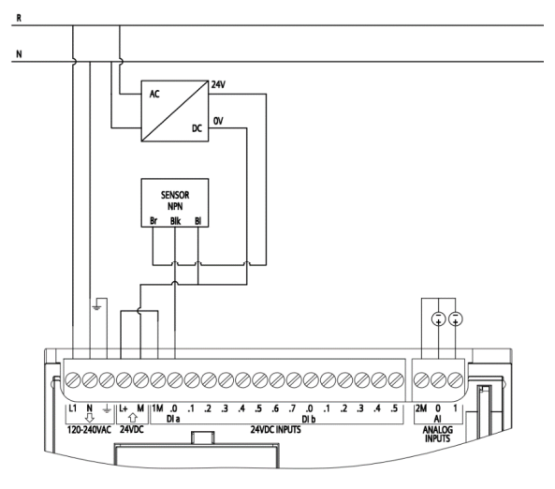
CHỦ ĐỀ : SIEMEN
TÊN BÀI : ĐẤU NỐI ĐẦU VÀO / ĐẦU RA
Người thực hiện : PLC TECH
Cách đấu nối đầu vào input Plc ..

Slide 11
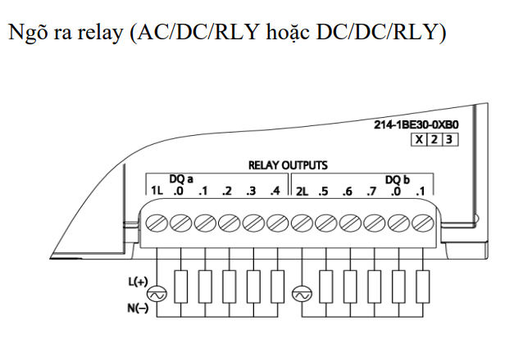
CHỦ ĐỀ : SIEMEN
TÊN BÀI : ĐẤU NỐI ĐẦU VÀO / ĐẦU RA
Người thực hiện : PLC TECH
Cách đấu nối đầu ra output của Plc ..
Cách ly nguồn khỏi PLC qua relay
Dòng tối đa 2A

Slide 12
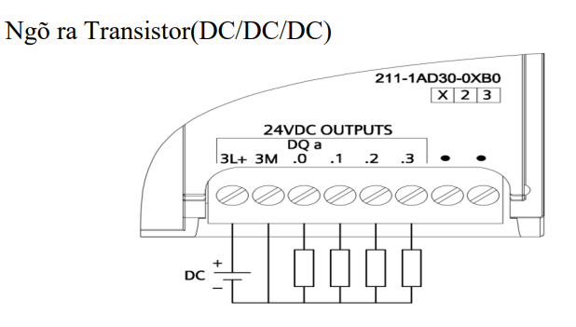
CHỦ ĐỀ : SIEMEN
TÊN BÀI : ĐẤU NỐI ĐẦU VÀO / ĐẦU RA
Người thực hiện : PLC TECH
Cách đấu nối đầu ra output của Plc ..
Tốc độ đóng cắt nhanh
Ngõ ra DC

Slide 13
CHỦ ĐỀ : SIEMEN
TÊN BÀI : ĐẤU NỐI ĐẦU VÀO / ĐẦU RA
Người thực hiện : PLC TECH
BTTH :nhấn nút nhấn start PLC điều khiển Contactor 220V (dung cả 2 plc dc/dc/dc và ac/dc/rl ) , nhấn nút nhấn stop dừng cấp nguồn cho Contactor

